Slide 1
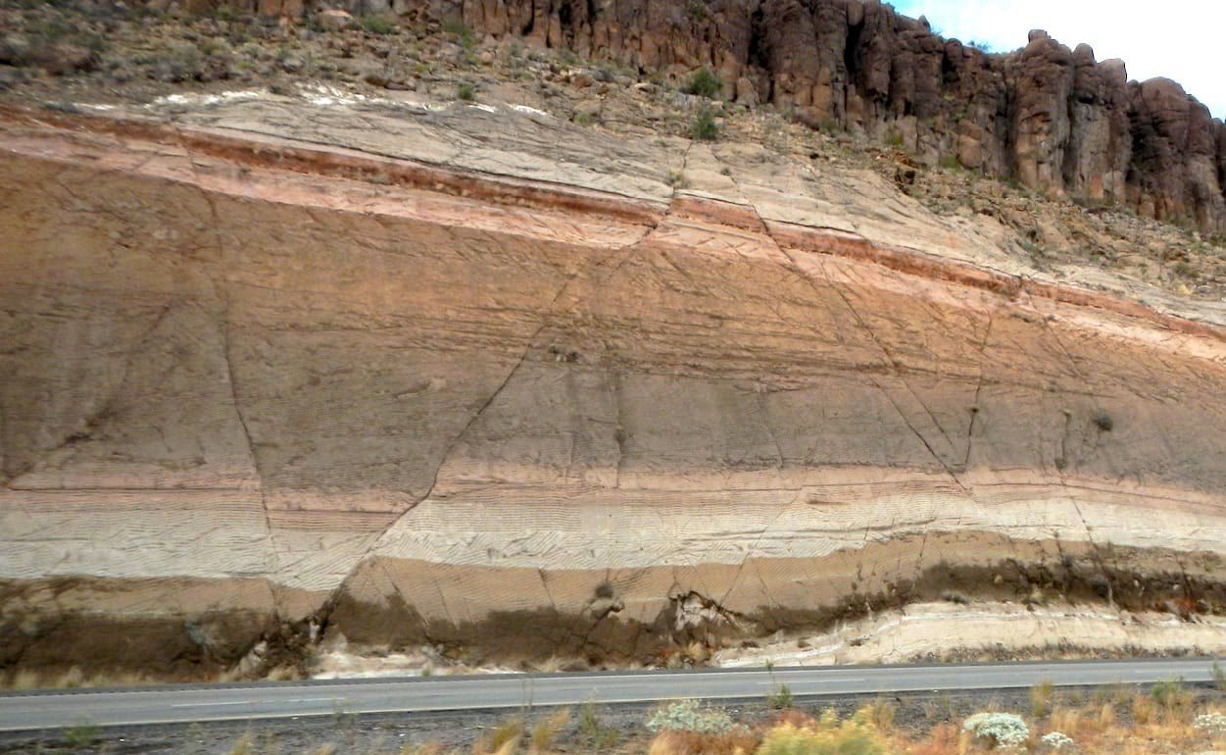


Изменение эффективной проницаемости разломной зоны при динамическом воздействии
Шатунов Иван Владимирович, Кочарян Геворг Грантович
МФТИ, ИДГ им. академика М.А. Садовского РАН

Slide 2
Постановка задачи: динамическое воздействие и сопутствующее изменение проницаемости
Цель исследования:
При разных уровнях динамического воздействия и возникающих в массиве напряжений реализуются различные механизмы изменения проницаемости
исследование механизмов изменения гидравлических характеристик разломных зон при воздействии сейсмических колебаний
В качестве динамического воздействия рассмотрен подземный камуфлетный взрыв – энергия взрыва целиком передается в массив горных пород, главным образом в виде сейсмоволнового и деформационного нагружения массива
Ход исследования:
Исследование трещиноватость при проведении ПЯВ в массиве Дегелен СИП на примере описания трещиноватости в 80 штольнях
Статистически показана локализация увеличения трещиноватости и проницаемости в разломах
В зависимости от PGV показана вариация механизмов изменения проницаемости
Исследованы механизмы изменения проницаемости при PGV < 1 м/с

Slide 3
Характер изменения проницаемости в зависимости от интенсивности воздействия
Вблизи эпицентра взрыва выделяется зона сверхвысоких интенсивностей, которая имеет размер 0.3-0.7 радиуса камуфлетной полости (0.25-0.6 м/т^{1/3}, считая от границы полости).
- нет смысла говорить об изменении проницаемости разломов, поскольку материал оказывается полностью разрушенным как в зоне тектонического нарушения, так и во вмещающем массиве
На приведенных расстояния до 3.5-4 м/т^{1/3} (V_{m}, массовая скорость смещения достигает ⁓25-35 м/с), выделяется зона интенсивного воздействия:
Количество трещин увеличивается в 2-40 раз по отношению к естественному
Величина приведенного раскрытия трещин достигает 1-10 см
На приведенных расстояния от 4 до 22 м/т^{1/3} (V_{m}, массовая скорость смещения падает от 14-16 до 1-2 м/с):
Новые трещины в массиве практически не образуются, за исключением ослабленных зон
Увеличение проницаемости происходит за счет увеличения раскрытия уже существующих трещин
На приведенных расстояния более 22 м/т^{1/3} (V_{m}, массовая скорость смещения менее 1-2 м/с):
- изменение проницаемости также локализуется в разломах, на границах которых (как сред с различной акустической жесткостью) происходит индуцирование медленных диффузионных волн Био, разрушающих коллоидные структуры, осажденные на границах пустот и трещин

Slide 4
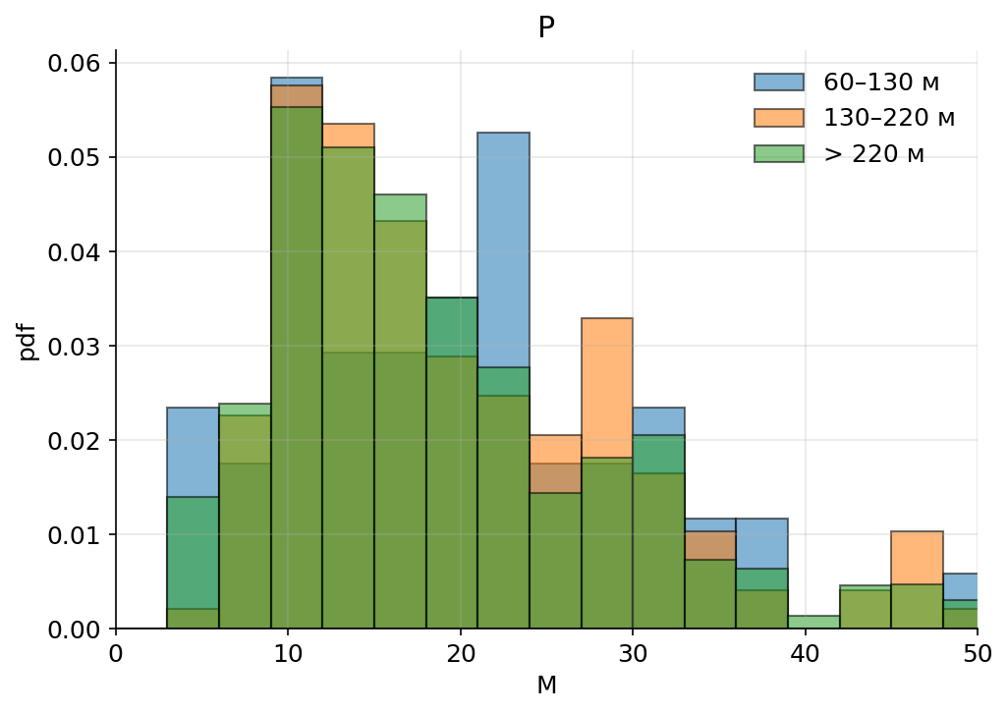
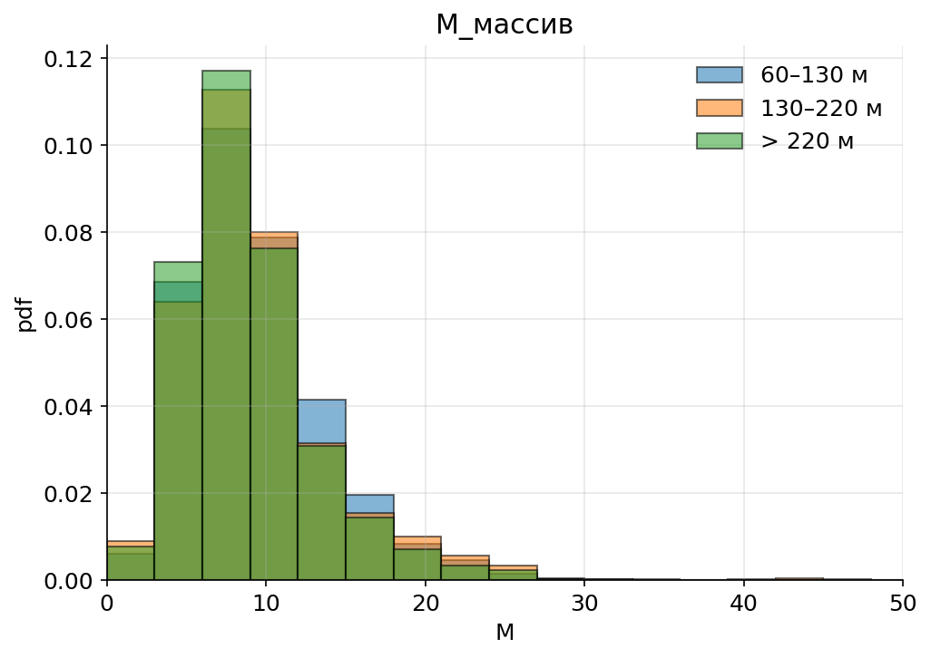
Разломные зоны
6-13 м/т^{1/3}
13-22 м/т^{1/3}
>22 м/т^{1/3}
Распределение трещиноватости в разломах приурочено к большим значениям модуля трещиноватости, чем в массиве без нарушений
>22 м/т^{1/3}
6-13 м/т^{1/3}
6-13 м/т^{1/3}
13-22 м/т^{1/3}
13-22 м/т^{1/3}
>22 м/т^{1/3}
>22 м/т^{1/3}
Разломные зоны
>22 м/т^{1/3}
6-13 м/т^{1/3}
6-13 м/т^{1/3}
13-22 м/т^{1/3}
13-22 м/т^{1/3}
>22 м/т^{1/3}
>22 м/т^{1/3}
Массив

Slide 5
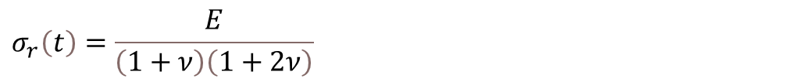
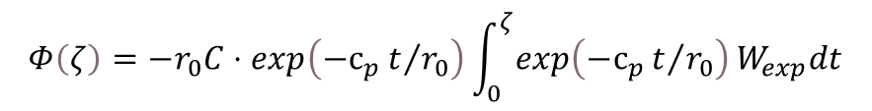
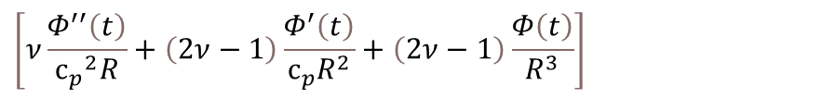
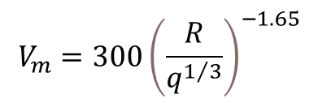
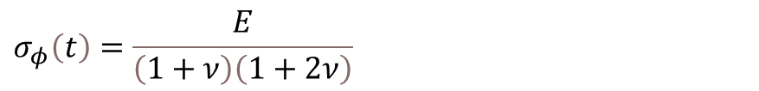
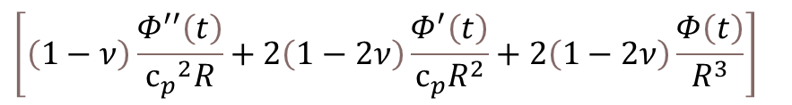
Верхний предел величины раскрытия трещин может быть оценен на основе расчета параметров динамических напряжений
Для точечного сейсмического источника радиальные и азимутальные напряжения рассчитываются исходя их сейсмического потенциала смещения [1]:
Радиальная компонента напряжения:
$$σ_{r}\left(t\right)=\frac{E}{\left(1+ν\right)\left(1+2ν\right)}$$
$$\left[\left(1−ν\right)\frac{Φ^{′′}\left(t\right)}{{с_{p}}^{2}R}+2\left(1−2ν\right)\frac{Φ^{′}\left(t\right)}{с_{p}R^{2}}+2\left(1−2ν\right)\frac{Φ\left(t\right)}{R^{3}}\right]$$
$$Φ\left(ζ\right)=−r_{0}C⋅exp\left(−с_{p}t/{r_{0}}\right)\int_{0}^{ζ}{exp\left(−с_{p}t/{r_{0}}\right)}W_{exp}dt$$
где c_{p} – скорость продольной волны, r₀ – расстояние от источника,
Азимутальная компонента напряжения:
$$σ_{φ}\left(t\right)=\frac{E}{\left(1+ν\right)\left(1+2ν\right)}$$
Эпюры смещения как интеграл эпюры скорости:
$$\left[ν\frac{Φ^{′′}\left(t\right)}{{с_{p}}^{2}R}+\left(2ν−1\right)\frac{Φ^{′}\left(t\right)}{с_{p}R^{2}}+\left(2ν−1\right)\frac{Φ\left(t\right)}{R^{3}}\right]$$
Максимум в фазе сжатия эпюры скорости задавался как:
$$V_{m}=300{\left(\frac{R}{q^{1/3}}\right)}^{−1.65}$$
[1] Родионов В.Н. и др. Механический эффект подземного взрыва. М. Недра. 1971 г. 224 с.

Slide 6
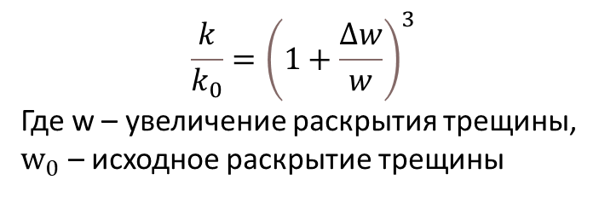

Подходы к оценке раскрытия трещин при динамическом воздействии
Изменение проницаемости при подновлении трещины
Зависимости относительной проницаемости от приведенного расстояния
$$\frac{k}{k_{0}}={\left(1+\frac{Δw}{w}\right)}^{3}$$
Где w – увеличение раскрытия трещины,
$w_{0}$ – исходное раскрытие трещины
1 – результаты измерений в массиве при эксперименте «Днепр» [1, 2]
2 – результаты измерений проницаемости зон разломов в эксперименте «Днепр» (таблица 1).
3 - Расчет при начальном раскрытии w=0.1 мм на глубине 300 м
$$k=\frac{λw^{3}}{12}$$
В рассматриваемой модели разломная зона представлена как система параллельных трещин, интегральное раскрытие которых полностью локализуется в пределах активного пакета шириной h
[1]. Адушкин В. В., Спивак А. А. Подземные взрывы. — М.: Наука, 2007. — 281 с.
[2]. Спивак А. А. Оценка нарушенности горного массива по результатам фильтрационных испытаний // Горн. журн. 1980. No 5. С. 29–35

Slide 7
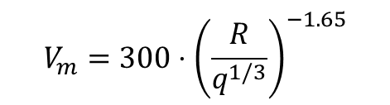
Реальный диапазон изменения PGV в настоящее время
При PGV менее 1 м/с:
новых трещин уже не образуется
подновление уже существующих трещин не вносит существенного вклада в изменение проницаемости
изменения величины V_{m} составляет 0.1 – 50 мм /с в диапазоне приведенных расстояний от взрыва 250-5000 м/т^{1/3}
Зависимости массовой скорости от приведенного расстояния.
1 – Лебединский ГОК;
2 – Шахта им. Губкина;
3 – Шерегешевский рудник;
4 – Новогурьевский карьер;
5 – зависимость:
$$\begin{aligned}V_{m}=300⋅{\left(\frac{R}{q^{1/3}}\right)}^{−1.65}\#\end{aligned}$$

Slide 8
Заполняющие пустоты образования могут иметь разный минеральный состав, что влияет на механику разрушения
Типы заполнителей
Механизмы разрушения
Минеральные заполнители трещин
Растворение при изменении PT условий, pH, химического потенциала
Глинистые заполнители
Тиксотропное разупрочнение
Коллоидно-глинистые пленки и алюмосиликатные барьеры
Воздействие диффузионных волн давления флюида
Локальные пробки в сужениях трещин
Сдвиговое разрушение потоком флюида
Катакластический и тонкообломочный материал
Срыв инерционными силами

Slide 9
Изменения проницаемости также локализуются в разломах, как средах с контрастными акустическими свойствами
На границах областей с разной жесткостью сейсмические волны способны индуцировать движение потока, мобилизирующего коллоидные частицы
В разломах сейсмические волны способны индуцировать волны Био на расстояния до 1-2 км от взрывной камеры
Зависимость скорости индуцированного флюида от частоты
Зависимость скорости индуцированного флюида от приведенного расстояния

Slide 10
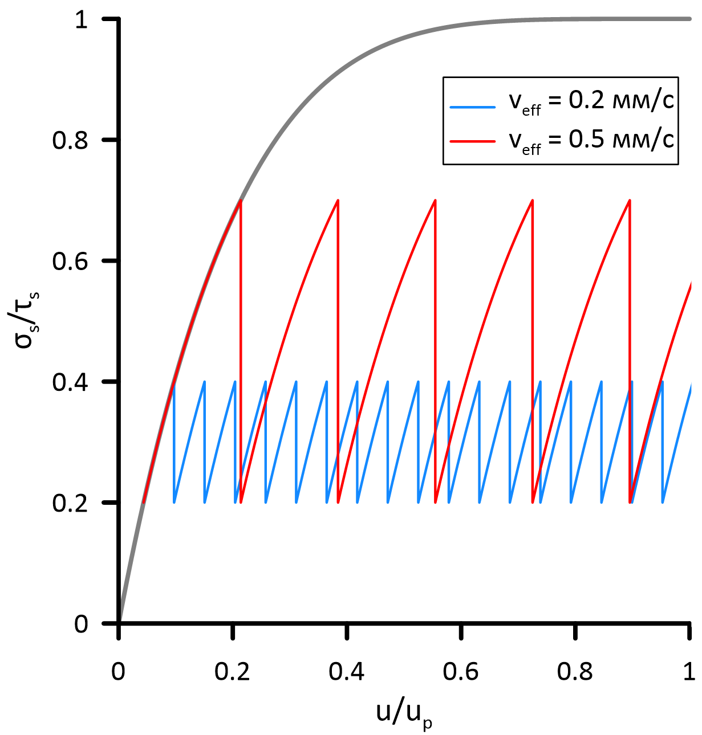
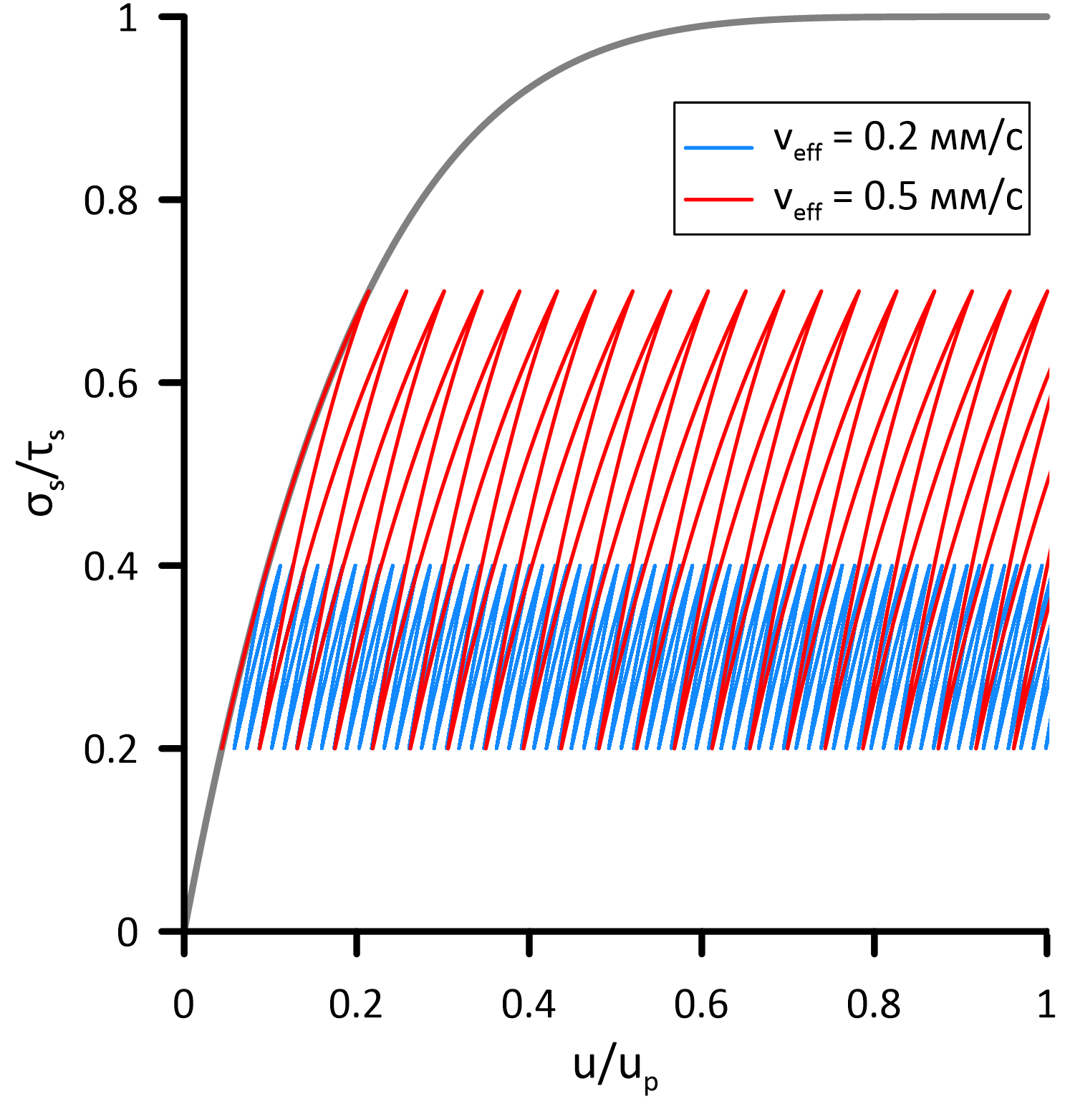
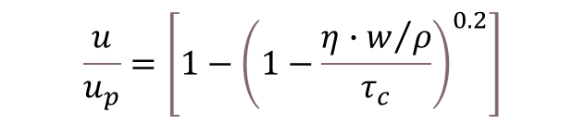
При разной реологии потребуется разное количество циклов нагружения для разрушения пленки
Механика разрушения кольматанта зависит от минерального состава заполнителя
Тонкие коллоидные пленки можно представить в виде тонкого интерфейса
Контакт барьера из коллоидных частиц со стенками трещины в плотной горной породе можно представить в виде тонкого интерфейса из глинистого материала толщиной не более нескольких размеров частиц
Остаточные деформации равны максимальным
Жесткость разгрузки близка к жесткости нагружения
При многократном воздействии волной давления с малой амплитудой, деформация контакта коллоидной пленки будет накапливаться и разрушение пленки произойдет при накопленном перемещении порядка величины u_{p}
$$\frac{u}{u_{p}}=\left[1−{\left(1−\frac{η∙w/ρ}{τ_{c}}\right)}^{0.2}\right]$$
u, u_{p} – перемещения
η – вязкость
w - скорость потока
ρ – плотность
τ_{с} – прочность разрушения пленки

Slide 11
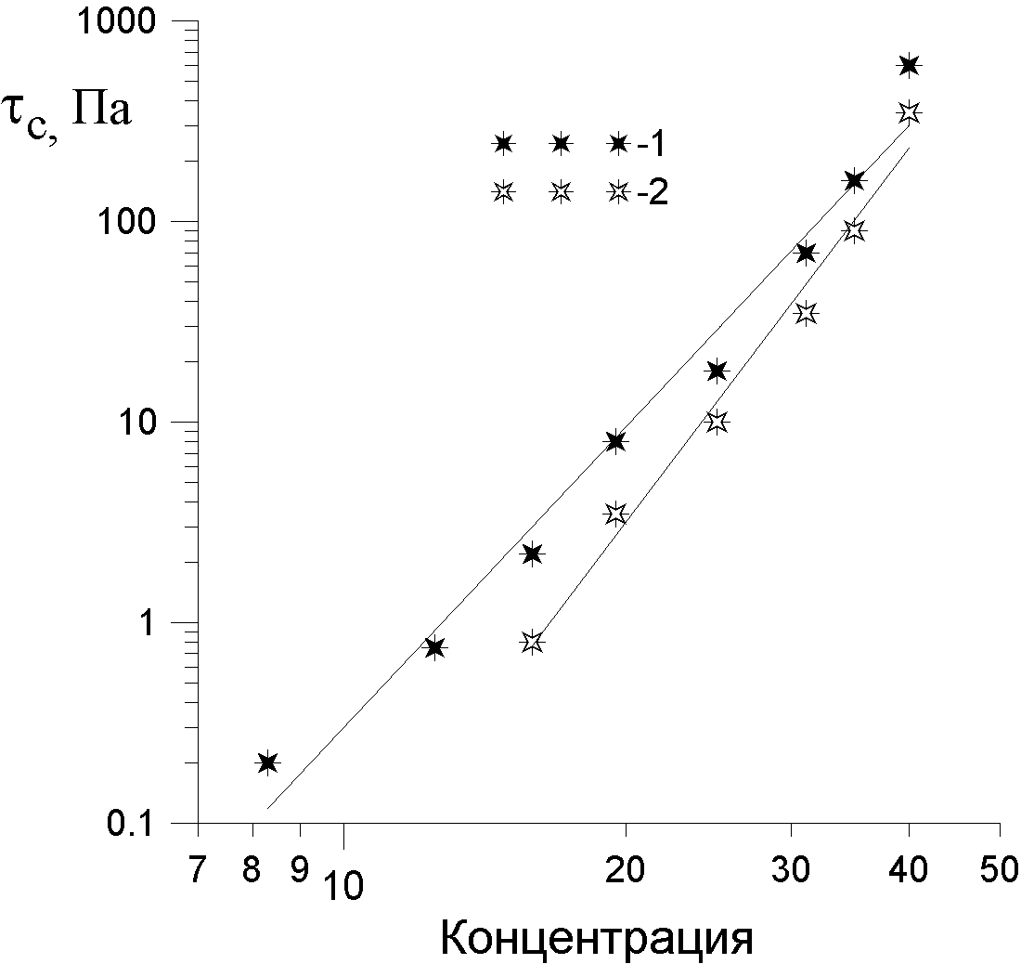
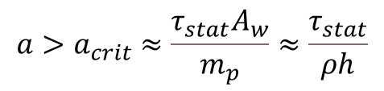
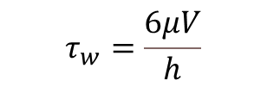
Переход глинистых суспензий в текучее состояние может происходить при вибрации матрицы и определяться концентрацией твердых частиц
Сдвиговое напряжение τ_{w} на стенке щели, создаваемое потоком:
Главным фактором, определяющим сдвиговую прочность суспензии на сдвиг является концентрация твердых частиц в суспензии
Для коллоидных пробок возможен срыв инерционными силами при резком ускорении грунта
$$τ_{w}=\frac{6μV}{h}$$
$$a>a_{crit}≈\frac{τ_{stat}A_{w}}{m_{p}}≈\frac{τ_{stat}}{ρh}$$
где µ – динамическая вязкость воды,
V – средняя скорость потока,
h – раскрытие трещины
Например, a > 3g при ρ=1.5 г/см³, h=0.1 мм и τ_{с}=5 Па.
В трещинах апертурой 0.1 мм:
для относительно прочных пробок (τ_{с}~5 Па) величина критической скорости колебаний будет V_{m} ~ 8 см/с
для слабых пробок (τ_{с} ~0.8 Па) оценка дает V_{m} ~ 1,3 см/с
Скорость деформации: 1 – 10 c⁻¹; 2 – 0.1 c⁻¹. По данным [Coussot, 1995]

Slide 12
Выводы
Проницаемость разломных зон определяется совокупностью механизмов: от образования и раскрытия трещин до процессов кольматации/декольматации.
Интенсивность динамического воздействия — главный определяющий фактор изменения проницаемости:
  при PGV > ~15 м/с происходит массовое трещинообразование, вызывающее рост проницаемости на порядки
  при PGV ~ 1-15 м/с изменения локализуются в зонах структурного ослабления
При PGV ~ 1-15 м/с:
образование трещин происходит в разломах
  проницаемость разломов может возрастать более чем в 10 раз за счет подновления
  результаты согласуются с натурными фильтрационными исследованиями.
Декольматация как ключевой механизм дальнего воздействия:
  вызывается прохождением сейсмических и диффузионных волн;
  Эффект декольматации имеет пространственно неоднородный характер, поскольку трещины могут содержать различные типы коллоидов, глинистых минералов и вторичных осадков, обладающих разной устойчивостью к воздействиям.
  Наибольшее практическое значение имеют динамические воздействия с амплитудами скоростей смещения грунта порядка нескольких см/с и менее, характерные для промышленных взрывов и удаленных землетрясений.

Slide 13
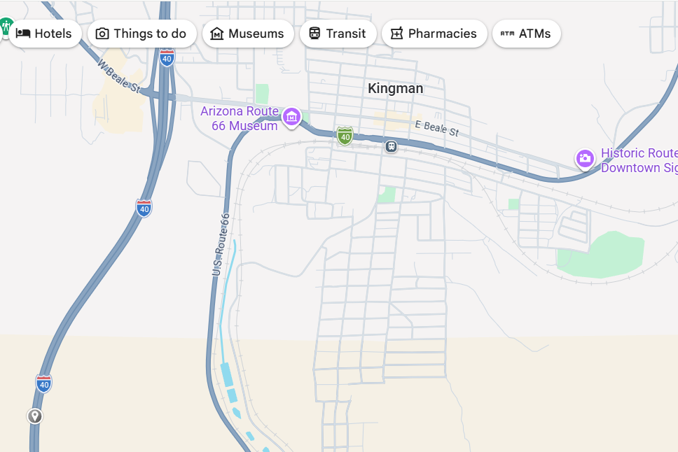
Kingman fault
35.174922, -114.075204 35°10'29.7" с.ш. 114°04'30.7" з.д.

